Slide 1
Ｇａｍｅ開発指南書１０
ActionＧａｍｅ開発
敵を作成

Slide 2

・敵を作る。
新しい障害として敵を作りましょう。Blockと同様に、Stageの情報があるMap配列から出てくるようにしますが、敵はBlock
違って自立して動きます。応用だらけですので頑張りましょう。
仕様
・向いてる方向に前進します
・Blockに当たると方向転換
・主人公に当たると主人公を押します。
・主人公が頭に乗ると乗ります。
・Animationなどは主人公と同じ
・走りません。
・jumpしません。
・windowの下の枠に出ると死にます
・windowの左右の枠に出ても死にません。
それでは、敵objectを作っていきましょう。

Slide 3
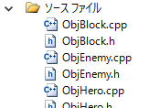
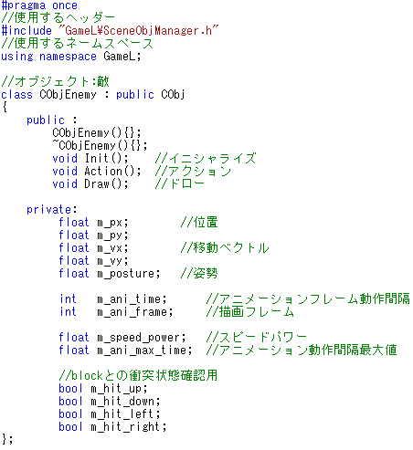
・いつものobject作り
ObjEnemy.h
追加：主人公と似ている部分があるので
情報を一部コピペしました。
追加：cppとhを作成

Slide 4
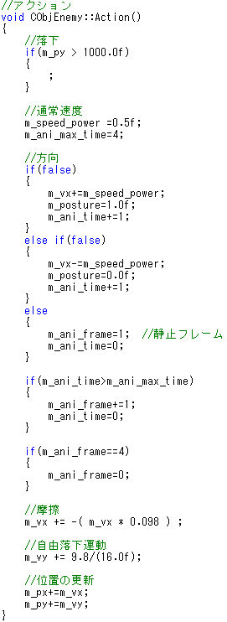
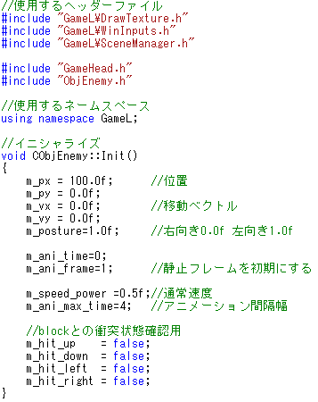
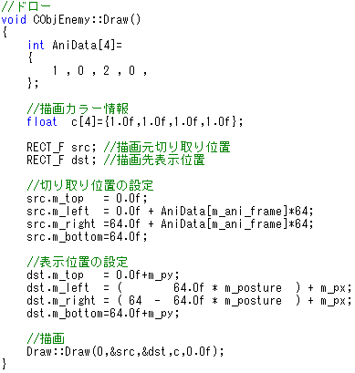
・cppを作成
ObjEnemy.cpp
追加：主人公Methodをコピペして、Key操作の部分を取り
除きました。

Slide 5
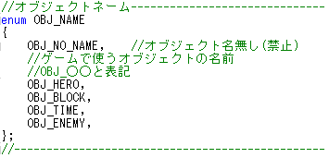
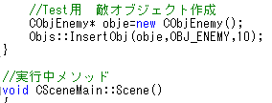

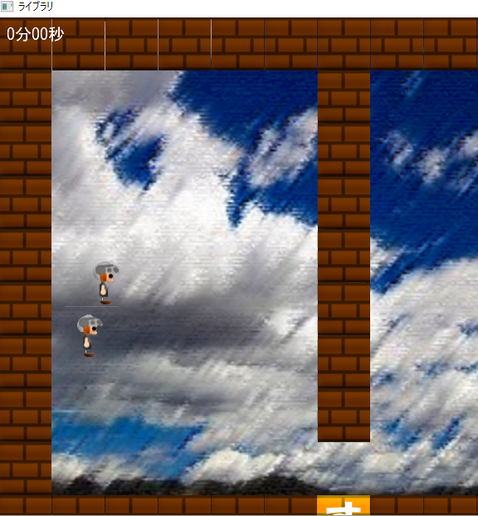
・GameHead.hの設定や敵objectの生成
GameHead.h
SceneMain.cpp
追加
追加：Test用として出します。
後でStageMapから出すようにします。
追加
主人公が2体落ちてきたらOKです。敵のprogramは主人公をbaseにしましたから
まだ、graphicは主人公のままです。それでは主人公を敵graphicに変えましょう。

Slide 6
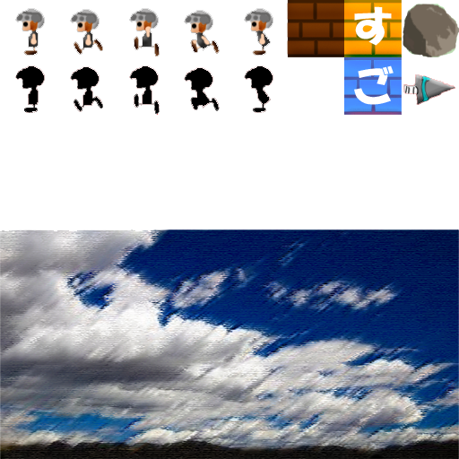
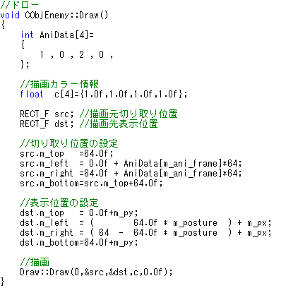
・敵graphicにresource切り取り位置を変更する
Image.pngを見るとわかるのですが、敵graphicは主人公の下にあります。主人公の縦横幅は64です。敵も同じにしてるので
リソース切り取り位置をそれに合わせましょう。
ObjEnemy.cpp
変更
変更
実行したら、真黒な敵が落ちたら成功です。現状、敵は落ちてすぐにwindowから消えてしまいます。

Slide 7
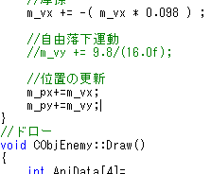
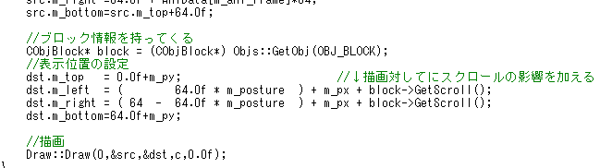

・敵にscrollを影響を与える
敵は、block同様にscrollの影響を受けます。確認するため、自由落下運動をCommentOutして敵を落ちないようにします。
ObjEnemy.cpp
ObjEnemy.cpp
変更：CommentOutします。
追加：block情報を取得。
更新：取得したblock情報からscrollの値を描画に
加える。
・実行して描画でscrollの影響が加わってるか確認しよう。
注意するところは、描画に対してはscrollを加えているが、blockそのモノの位置はscrollの影響を与えていないところです。
確認が取れたら自由落下運動のCommentOutを解除しましょう。
ObjEnemy.cpp
変更：CommentOutを解除した

Slide 8
・敵にBlockの当たり判定を適応させるために
敵がBlockをすり抜けて落ちてしまうのは、当たり判定が主人公しか対応していないからです。敵にも対応しないといけません
しかし、当たり判定はblockのActionMethodの１回しか行っておりません。敵objectが今後増えたら対応できない状態です。
・今はこんな感じで動いてる
Block
Action
（当たり判定）
主人公
Action
敵
Action
変化を与える
Objectが増えたら対応できない！
・良い流れにしてみよう。
図のように当たり判定をActionで行わずに別Methodで常に判定をcheckをできるようにします。
Block
Action
主人公
Action
敵
Action
（当たり判定）

Slide 9
・さらに流れを良くする。
programの流れをよくするためのコツ、STS分割を意識しましょう。STS分割は本来、Module分割の技法ですが分割しなくても
意識するだけでprogramは綺麗に流れるようになります。「STSとは、S（Sauce（源流）・transform（変換）・Sink（吸収））」の意味です
STSで処理
１つのprogram
入力
出力
①
②
③
S入力処理
T変換処理（制御）
S出力
Programを書くときは、入力・（変換）制御・出力の順番で作るのが一般的と言うことです。仮にこれを主人公のprogramで
考えてみると納得いくとは思います。
主人公のAction
①
②
③
Key入力処理
物理制御・当たり判定処理で
Key入力した値を変換
主人公の位置を決定

Slide 10
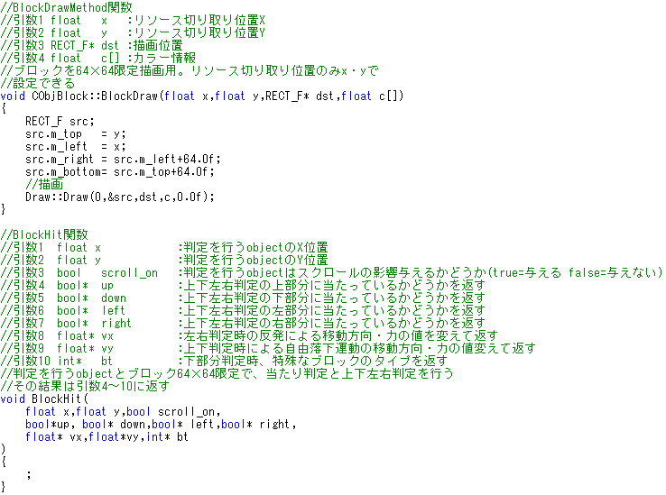
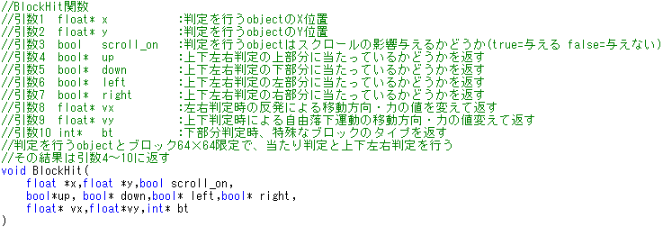
現状のBlockの当たり判定がActionあるため、主人公の変数がどのtimingで変化しているのかが、わかりずらくSTSにも沿ってい
ないですので、Blockの当たり判定部分のMethod化します。ただし、Method化と言ってもBlockObjectが管理します。
ObjBlock.cpp
追加：そもそもが大きなprogramなので、一気に作るとわからなくなるので
初めに関数の皮を作成する。
使用してる変数が多いと引数が多く
なりますが、もう少し引数を構造体で
まとめると少なくなると思います。
今回は変える気は無いですが・・・。

Slide 11
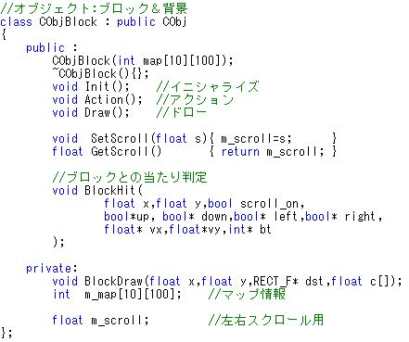
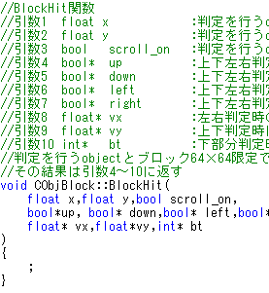

・関数をblockClassに関連付け
ObjBlock.h
ObjBlock.cpp
変更：「CObjBlock::」関数前に付けて、
この関数はCObjBlockに属させる
追加：先ほどの関数のPrototype宣言
*
*
続いて、中身を書いて行きましょう。

Slide 12
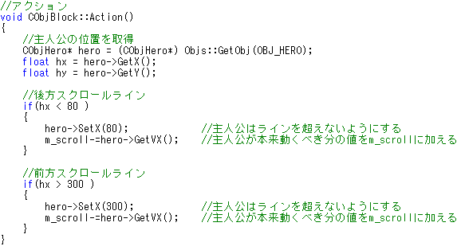
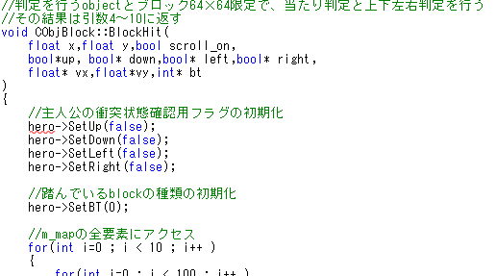
・ActionMethodからblock判定部分を切り取り
切り取り：削除したらダメですよ。切り取りしてください。
BlockHit関数に持っていきます。
貼り付け：切り取った当たり判定部分のprogramを
関数の中に張り付けました。
続いて、変数部分を引数に変更していきます。
*
*

Slide 13
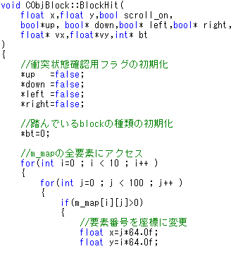
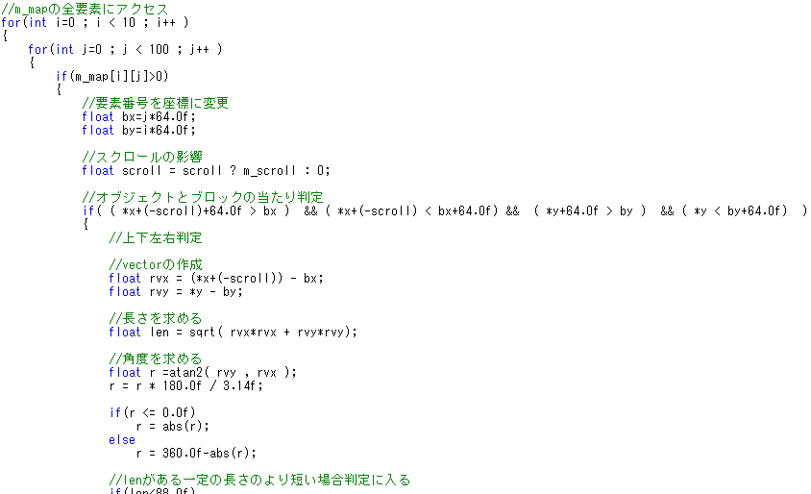
・中身を変えていく
変更：Comment内容を主人公専用から変更
主人公の値を変更を引数で引っ張ってきた値を変更するに変えた。
変更：変数を引数に変更
変更：変数名が被ったので変更
追加：scroll影響入れるかどうか
変更：
Commentも主人公からobjectに変更
変数名を変更した部分を変更。
変数を引数に変更。
変更：変数名が被ったので変更
*ｘ、*ｙ・scrollやbx、byに変更
してるので注意
変更：変数名変更

Slide 14
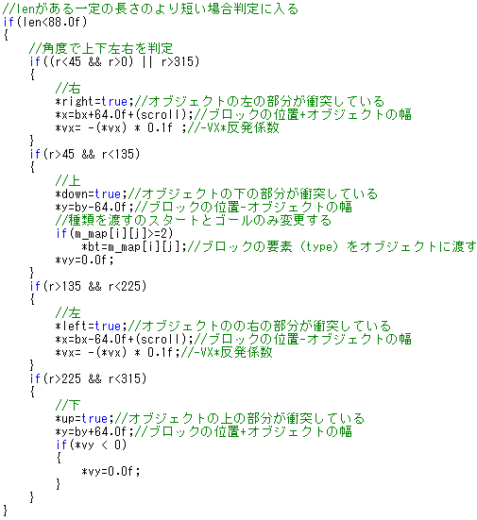
・続き
変更：
主人公の変数部分を全て変更しました。
Commentも主人公からobjectに変えています。
かなりの大規模な変更です。主人公に組み込んで
うまくいくか実験しながら修正していきましょう。
変数名が似たり寄ったりしてるので注意！

Slide 15


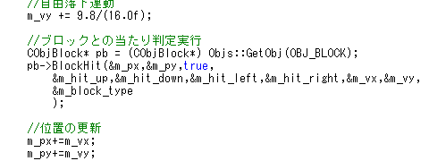
・主人公に関数を実装
作った関数を主人公に実装してみましょう。
ObjHero.cpp
敵と位置が被るので変更
追加：Blockobjectを引っ張ってきて
BlockHitMethodを実行。
当たり判定に必要な変数を登録します。
主人公が乗れば成功です。

Slide 16
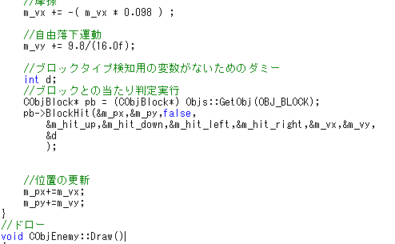
・敵にもMethodを適応
ObjEnemy.cpp
追加：ブロックとの当たり判定を加える
BlockHItの第3引数がfalseになっています。これは、敵は位置（描画は除く）はscrollのよって位置の変更がないためです。
主人公の位置はwindowの位置+scroll値の２つで主人公が現在のStageMapのどのあたりにいてるかを計算しているからです

Slide 17
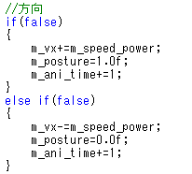

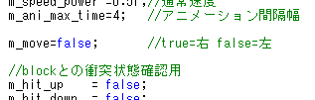
・仕様通りに動かす
当たり判定を適応したところで、今度は動かしてみましょう。
動きの仕様
・向いてる方向に前進します・Blockに当たると方向転換
動きに関してはこれだけですので、さっと作り上げましょう。
左右の動きはここでやっていますね。条件をfalseにしてるため｛ ｝には入れません。
ここをうまくswitchのようにON（右）/OFF（左）ようにすればいけそうです。
なのでswitch用の変数を作りましょう。
ObjEnemy.h
ObjEnemy.cpp
追加
追加

Slide 18
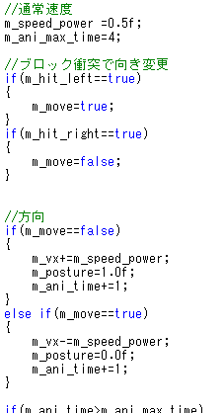
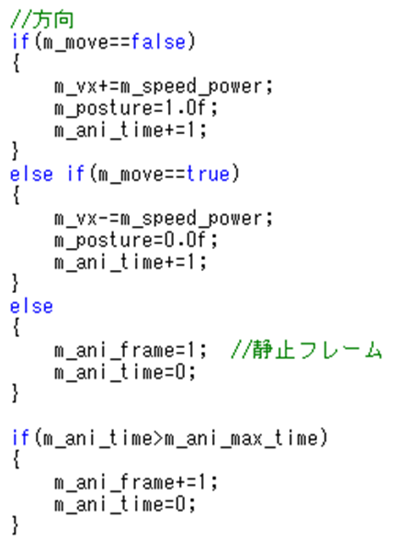
・左右どちらかに動くようにする
ObjEnemy.cpp
変更：m_moveで向きを変える
追加：ブロックの左右衝突で
移動向きを変更する
削除
これで、敵は左右にひたすら動き続けます。

Slide 19


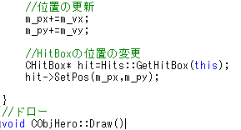
・主人公と敵との当たり判定
主人公と敵との当たり判定を作りましょう。Mapのように１つのObjectに複数の当たり判定があるpatternでは無いので
libraryの当たり判定が利用可能です。
ObjHero.cpp
追加：当たり判定用のHeaderをincludeします。
方法を忘れた人は、指南書5・6あたりに説明があるので読んでみよう
追加：InitMethodでHiｔBoxを作成
追加：HitBoxの位置を変更
とりあえず、HitBoxが出たらOKです。次は敵にもやりましょう。

Slide 20
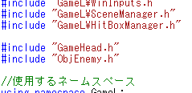
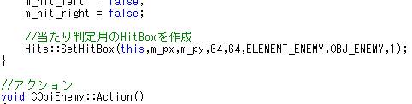
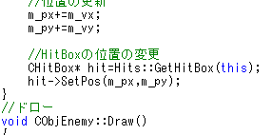
・敵にも当たり判定を作る
ObjEnemy.cpp
追加
追加
追加
これでうまくいくかと思ったら、当たり判定にscrollの値を適応しないといけない。なので次のpageに続く

Slide 21
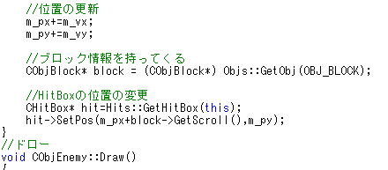
・敵当たり判定にscrollの影響を与える
Block情報を引っ張ってくる
変更：SetPosのx位置に対してはscrollの影響を加える
これで、うまくいくはずです。

